Slide 1





Como você chega?
1
Boas-vindas!
2
Esteja confortável, pegue uma água e se acomode em um local tranquilo que já começamos.
3

Slide 2
Esta aula será
gravada
Notes:
Colocar todas las clases.

Slide 3
Resumo
da aula anterior:
Protocolo HTTP
API, REST, API REST
Métodos POST, PUT, DELETE
POSTMAN
Notes:
Obligatoria siempre. Completar el resumen con palabras claves de lo visto. En caso de cerrar con el “mapa de conceptos” se puede sacar.

Slide 4
Perguntas?
Notes:
Obligatoria. Se sugiere ubicar al finalizar la explicación de algún tema, para abrir formalmente el espacio de preguntas y ordenar la interacción.

Slide 5
Aula 08. BACKEND
Controllers e Middlewares
Notes:
Obligatoria siempre

Slide 6
Aula 8: Controllers e Middlewares

Slide 7

Objetivos da aula
Express Router
Express e middlewares
Notes:
Obligatoria siempre. Indican aquello que se pretende que el estudiante logre con la clase. Recuerda que se enuncian en principio con el verbo en infinitivo delante (por ejemplo: “Comprender…”, “Analizar…”, “conocer…”, etc). Se debe destacar en negrita el verbo. Los objetivos deben ser concretos, medibles y coherentes con los contenidos.

Slide 8
Vamos revisar os principais pontos da aula anterior?
Notes:
Obligatoria siempre. Completar el resumen con palabras claves de lo visto. En caso de cerrar con el “mapa de conceptos” se puede sacar.

Slide 9
Glossário
Código de status: Código que indica o status da solicitação no servidor.
Códigos 1xx: Códigos de informação, usados ​​para indicar que a solicitação ainda está em andamento.
Códigos 2xx: Códigos de resolução bem-sucedida, indicam que deu tudo certo na requisição.
Códigos 3xx: Códigos de redirecionamento, indicam que o recurso teve que ser movido.
Códigos 4xx: Códigos de erro, principalmente erros do lado do cliente.
Códigos 5xx: Códigos de erro, principalmente erros do lado do servidor.
Métodos: Indicam as diferentes operações que podemos realizar com um recurso.
POSTMAN: Software para fazer solicitações como se fôssemos um cliente, onde podemos visualizar os resultados e enviar as informações necessárias ao servidor ao fazer uma consulta.

Slide 10
Prefixo Virtual
MAPA DE CONCEITOS
Arquivos estáticos
Path absoluto
Express Router
Interação
Nível da aplicação
Express e middleware
Tipos de middleware
Nível do endpoint
Nível do router
Manipulação de erros
Embutido
De terceiros

Slide 11
Express Router

Slide 12
Router no Express
Na aula anterior nos deparamos com um problema: Vendo que havia muitas rotas "mesmas" que diferiam apenas nos métodos, percebemos que o código poderia se tornar bastante complicado.
Na aula anterior mostramos um exemplo com “usuários”, mas e se tivéssemos...?
Usuários
Produtos
bilhetes
eventos
Associações
Transporte
Filiais
Quantos métodos amontoados teríamos em um único arquivo?
Um router no express nos permitirá separar os endpoints “comuns” em entidades separadas que funcionarão como “mini aplicativos”, que receberão solicitações que correspondam ao referido endpoint e, portanto, serão redirecionadas para esse mini aplicativo.
Desta forma, nosso código ficará mais organizado, e as diferentes entidades terão seu comportamento interno isolado , como configurações, middlewares, etc.
Documentação Express

Slide 13
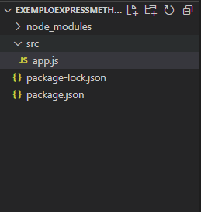
Como criar um router?
Primeiramente vamos relembrar a estrutura do nosso projeto, até aqui, sabemos que a estrutura básica do nosso projeto consiste na distribuição conforme indicado na imagem: uma pasta onde mora o projeto, dentro de uma pasta src onde ficará nosso código, e nosso servidor dentro.

Slide 14
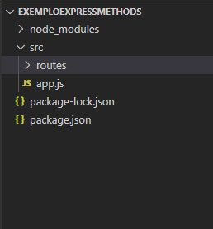
Como criar um router?
Agora, adicionaremos uma pasta “routes” onde nossos diferentes routers ficarão (observe que app.js fica fora das rotas, mas ainda dentro de src).

Slide 15
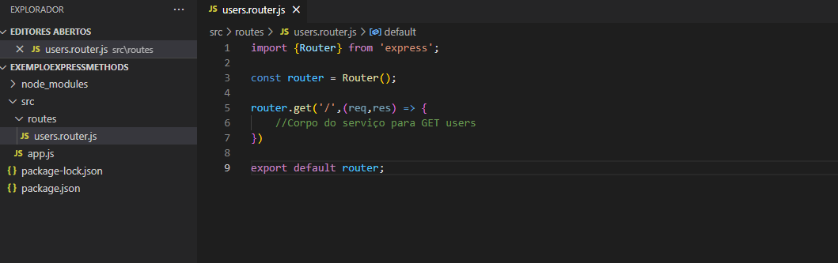
Corpo de um router
Para adicionar um router à nossa nova pasta, ele deve conter a seguinte sintaxe:

Slide 16
Hands on lab
Nesta instância da aula será mostrada a implementação do express Router com um exercício prático
De que maneira?
O professor demonstrará como fazer e você poderá replicar em seu computador. Se surgirem dúvidas, você pode compartilhá-las para resolvê-las junto com a ajuda dos tutores.

Slide 17
HANDS ON LAB - Express Router
Como fazemos? Dois routers serão criados: users e pets.
O router de users deve ter o caminho principal /api/users
O router pets deve ter a rota principal /api/pets
Ambos devem possuir, internamente, um array para armazená-los.
Ambos devem ter um método get em seu caminho raiz para obter o array.
Ambos devem ter um método POST em seu caminho raiz para poder adicionar um usuário ou animal de estimação dependendo do router.
Conecte os routers ao arquivo app.js para preparar o ponteiro para o router.
Funcionalidade de teste com Postman.

Slide 18
Serviços de arquivos estáticos com Express

Slide 19
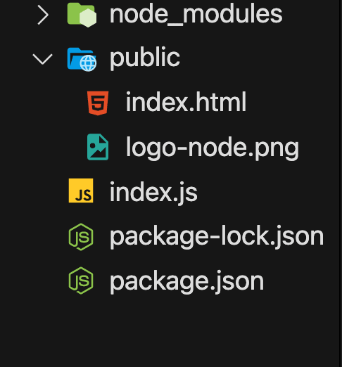
Como funciona?
Nosso servidor tem a possibilidade de hospedar recursos que podem ser vistos diretamente pelo cliente.
Podemos configurar uma pasta para que o usuário possa acessar e ver esses recursos diretamente apenas acessando o caminho onde está localizado.
Neste curso e em projetos profissionais você poderá encontrar esses arquivos na pasta "public", fazendo referência, como o próprio nome diz, a recursos públicos de fácil acesso ao cliente.

Slide 20
Quando usá-los?
Os dois principais casos para os quais você encontrará o uso desta pasta “pública” para arquivos estáticos são:
Quando precisamos hospedar imagens e servi-las diretamente ao cliente.
Quando precisamos hospedar uma página da web em todos os seus sentidos: html, css, js. Nesta aula faremos uma página simples para exibir o escopo de public.

Slide 21
Como converter uma pasta em um recurso estático?
Para poder utilizar os recursos de uma pasta estaticamente, basta especificarmos a referida pasta como “express.static” no servidor com a seguinte sintaxe:
app.use(express.static( ' público' ))
Indicamos que tudo que estiver na pasta public pode ser acessado diretamente da pasta pública . Podemos então carregar quaisquer arquivos que quisermos para o diretório public.
Documentação static Express

Slide 22
Em seguida, podemos enviar os arquivos que queremos para o diretório público:
http://localhost:3000/hello.html
http://localhost:3000/images/kitten.jpg
http://localhost:3000/css/style.css
http://localhost:3000/js/app.js
http://localhost:3000/images/bg.png
Observação: o Express procura arquivos relativos ao diretório estático, portanto, o nome do diretório estático não faz parte da URL.

Slide 23
Prefixo virtual:
Para criar um prefixo virtual (onde o caminho não existe de fato no sistema de arquivos) para os arquivos servidos por express.static, devemos especificar um caminho de montagem para o diretório estático:
app.use('/static',express.static( ' public' ))

Slide 24
Assim podemos carregar os arquivos que estão no diretório público a partir do prefixo /static.
http://localhost:3000/static/hello.html
http://localhost:3000/static/images/kitten.jpg
http://localhost:3000/static/css/style.css
http://localhost:3000/static/js/app.js
http://localhost:3000/static/images/bg.png

Slide 25
Path absoluto:
O caminho fornecido para a função express.static é relativo ao diretório de onde o processo do nó é iniciado.
Portanto, se você executar o aplicativo Express de qualquer outro diretório, é mais seguro usar o caminho absoluto do diretório que deseja atender:
app.use('/static', express.static(__dirname + '/public'))

Slide 26
Exemplo arquivos estáticos
Será adicionada uma pasta pública, que conterá uma pasta "img" dentro, onde salvaremos uma imagem, este arquivo deve ser acessado do navegador do serviço de arquivos estáticos
Crie uma página index.html contendo uma mensagem de boas-vindas e acesse-a a partir do caminho raiz.

Slide 27
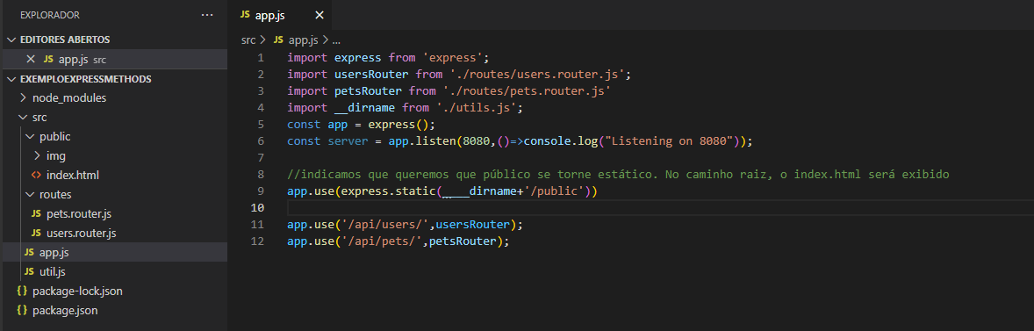
Exemplo de arquivos estáticos no express

Slide 28
Pasta pública
Vamos trabalhar mais no index que temos atualmente

Slide 29
Atividade em classe - Pasta Pública
A partir do exemplo anterior, recrie a estrutura com um index.html para poder ser exibido no caminho raiz.
Neste arquivo deve haver um formulário onde podemos inserir um animal de estimação do método POST. O referido POST se conectará ao endpoint raiz do roteador de animais de estimação
Configure o roteador pets para que ele possa receber o json do formulário (lembre-se de express.json() e express.urlencoded({extended:true}))
Verifique com o POSTMAN se as informações chegam ao servidor e são salvas corretamente.

Slide 30
Break

Slide 31
Express e
middlewares

Slide 32
O que é um middleware?
Certamente você notou que usamos muito a sintaxe app.use. O que acontece internamente neste ponto?
Sempre que usamos um app.use, estamos usando um middleware. São operações que são executadas intermediáriamente entre a requisição do cliente e o atendimento do nosso servidor.
Como o nome indica: “middleware” refere-se a um intermediário, é sempre executado antes de atingir o endpoint correspondente.
Podemos usar um middleware para:
Dê informações sobre as consultas que estão sendo feitas (logs)
Autorize ou negue usuários antes que eles alcancem o endpoint (segurança)
Adicione ou altere informações ao método req antes que ele atinja o endpoint (formato)
Redirecionar conforme necessário (roteador)
Em certos casos, finalizar a requisição sem que ela chegue ao endpoint (segurança)
Express Middleware Documentation

Slide 33
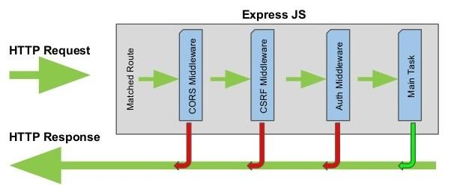
Fluxo de vários middlewares por meio de uma solicitação
Esta “Main Task” seria o endpoint com seu serviço”.

Slide 34
Importante!
Como você pode ver no diagrama anterior, os middlewares são executados EM ORDEM, ou seja, se algum middleware depende de outra operação executada por um middleware anterior, nós os colocamos em cascata de acordo com a prioridade.

Slide 35
Tipos de middleware

Slide 36
Tipos de middleware
Um aplicativo Express pode usar os seguintes tipos de middleware:
Middleware de nível de aplicativo
Middleware de endpoint
Middleware no nível do roteador
Middleware de tratamento de erros
Middleware embutido
Middleware de terceiros
Veremos cada um deles

Slide 37
Middleware de nível de aplicativo
Este exemplo mostra uma função de middleware sem nenhum caminho de montagem. A função é executada toda vez que o aplicativo recebe uma requisição.
const app = express();
app.use(function (req, res, next) {
console.log('Time:', Date.now());
next();
});

Slide 38
Middleware de endpoint
Uma ou várias funções de middleware podem ser adicionadas aos processos de serviço de rota, conforme mostrado abaixo:
function mid1(req, res, next) {
req.data1 = 'uma data'
next()
}
function mid2(req, res, next) {
req.data2 = 'outra data'
next()
}
app.get('/rota1', mid1, (req, res) => {
res.json({
data1: req.dato1
})
})
app.get('/rota2, mid1, mid2, (req, res) => {
res.json({
data1: req.data1,
data2: req.data2
})
})

Slide 39
Middleware no nível do router
O middleware no nível do roteador funciona da mesma maneira que o middleware no nível do aplicativo, exceto pelo fato de estar vinculado a uma instância de express.Router().
const app = express();
const router = express.Router();
// função de middleware sem caminho de montagem.
// O código é executado para cada requisição ao router
router.use(function (req, res, next) {
console.log('Time:', Date.now());
next();
});

Slide 40
Middleware de tratamento de erros
Essas funções são definidas da mesma forma que outras funções de middleware, exceto que recebem quatro argumentos em vez de três, especificamente com a assinatura (err, req, res, next):
app.use(function (err, req, res, next) {
console.error(err.stack);
res.status(500).send('Something broke!');
});

Slide 41
Middleware embutido
A única função de middleware integrada no Express é express.static. Esta função é responsável pelo serviço de arquivo estático:
express.static(root, [options])
O argumento root especifica o diretório raiz a partir do qual o serviço de ativo estático é executado.
O objeto de opções options pode ter as seguintes propriedades: dotfiles, etag, extensions, index, lastModified, maxAge, redirect, setHeaders
app.use(express.static('public', options));

Slide 42
Middleware de terceiros
Podemos instalar e usar middleware de terceiros para adicionar funcionalidade ao nosso aplicativo. O uso pode ser no nível do aplicativo ou no nível do roteador. Por exemplo, instalamos e usamos o analisador de cookies do recurso de middleware cookie-parser.
$ npm install cookie-parser
var express = require('express');
var app = express();
var cookieParser = require('cookie-parser');
// load the cookie-parsing middleware
app.use(cookieParser());

Slide 43
Vamos Relembrar - Aula 6 - Servidores Web
Criamos a estrutura base do que será nosso servidor ao longo do projeto
Agregamos nossos primeiros endpoints para trabalhar com produtos
Conectamos a persistência de arquivos a nossos endpoints
💡

Slide 44
Controllers

Slide 45
O que são controlers?
Controllers são responsáveis por lidar com solicitações recebidas(request) e retornar as respostas ao cliente(reponse). O objetivo do controller é receber solicitações específicas para a aplicação. O router controla qual controller recebe as solicitações.
Frequentemente cada controller possui mais de uma rota, e rotas diferentes podem executar ações diferentes.
Exemplo aplicação Controllers e routers

Slide 46
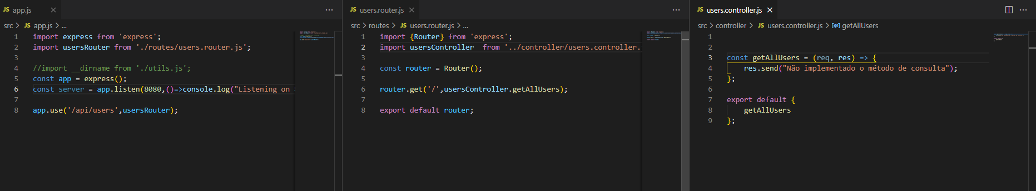
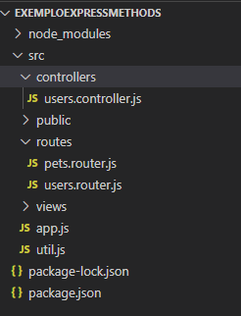
Exemplo de utilização de controllers

Slide 47
Primeira entrega
de seu projeto final
Será desenvolvido um servidor que contenha os endpoints e serviços necessários para gerenciar os produtos e cartões de compra no e-commerce

Slide 48
Entrega do Projeto Final - Primeira Entrega
deve ser entregue
Desenvolva o servidor baseado em Node.JS e express, escutando na porta 8080 e tendo dois grupos de rotas: /products e /carts. Esses endpoints serão implementados com o roteador expresso, com as seguintes especificações:
Para gerenciamento de produtos, que terá seu roteador em /api/products/ , configure as seguintes rotas:
O caminho raiz GET / deve listar todos os produtos no banco de dados. (Incluindo a restrição ?limit do desafio anterior)
A rota GET/:pid deve trazer apenas o produto com o id informado

Slide 49
Entrega do Projeto Final - Primeira Entrega
O rota raiz POST / precisará adicionar um novo produto com os campos:
id: Number/String (À sua escolha, o id NÃO é enviado no body, ele é gerado automaticamente como vimos desde os primeiros entregáveis, garantindo que os ids NUNCA sejam repetidos no arquivo.)
title:String,
description:String
code:String
price:Number
status:Boolean
stock:Number
category:String
thumbnails:Array de Strings que contém as rotas onde as imagens referentes ao referido produto são armazenadas
O status é true por padrão.
Todos os campos são obrigatórios, exceto thumbnails

Slide 50
Entrega do Projeto Final - Primeira Entrega
A rota PUT /:pid deve pegar um produto e atualizá-lo pelos campos enviados no body. Você NUNCA deve atualizar ou remover o id no momento de fazer a atualização.
A rota DELETE /:pid deve deletar o produto com o pid indicado.
Para o carrinho, que terá seu router em /api/carts/, configure duas rotas:
O caminho POST/raiz deve criar um novo carrinho com a seguinte estrutura:
Id:Número/String (À sua escolha, da mesma forma que com os produtos, você deve garantir que os ids nunca sejam duplicados e que sejam gerados automaticamente).
products: Array que conterá os objetos que representam cada produto

Slide 51
Entrega do Projeto Final - Primeira Entrega
A rota GET /:cid deve listar os produtos que pertencem ao carrinho com o parâmetro cid fornecido.
A rota POST /:cid/product/:pid deve adicionar o produto ao array "products" do carrinho selecionado, adicionando-o como um objeto no seguinte formato:
produto: DEVE CONTER APENAS O ID DO PRODUTO (É fundamental que você não adicione o produto inteiro)
quantidade: deve conter o número de exemplares do referido produto. Os produtos, por enquanto, serão adicionados um a um.
Além disso, se um produto existente tentar ser adicionado ao produto, incremente o campo de quantidade desse produto.

Slide 52
Entrega do Projeto Final - Primeira Entrega
A persistência da informação será implementada através do file system, onde os arquivos "produtos,json" e "carrito.json" guradam a informação.
Não é necessário fazer nenhuma implementação visual, todo o fluxo pode ser feito pelo Postman ou pelo cliente de sua preferência.
Formato
Link para o repositório Github com o projeto completo, sem a pasta node_modules.
Sugestão
Não se esqueça de app.use(express.json())

Slide 53
Resumo
da aula de hoje:
Express Router
Express e middlewares
Notes:
Obligatoria siempre. Completar el resumen con palabras claves de lo visto. En caso de cerrar con el “mapa de conceptos” se puede sacar.

